Slide 1
Református istentiszteleten
KOHÉZIÓS ALAPMODUL 7. LECKE

Slide 2
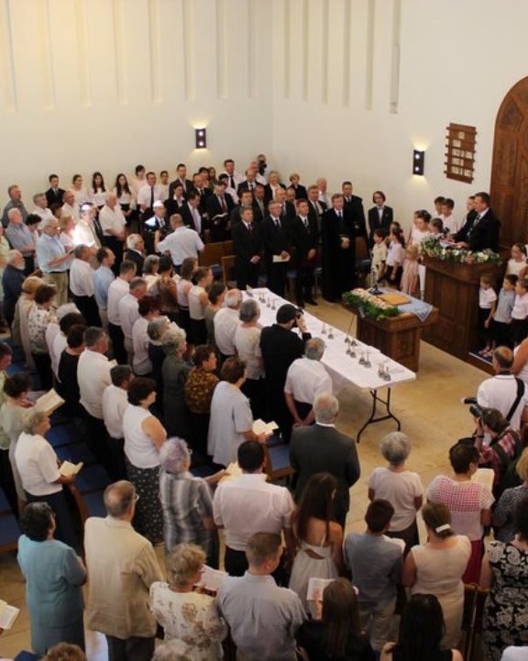
Ráhangoló kérdések
Milyen gyakran jársz templomba?
Mi a fontos számodra egy istentiszteleten?
Milyen érzésekkel vagy a gyülekezetben?

Slide 3



A templomba járás
és az istentisztelet lényeges elemei
Az Ige olvasása,
hallgatása
Találkozások és
beszélgetések
Dicséret és magasztalás
Isten hirdetett Igéjére figyelünk és arra, hogy mit kíván közölni velünk Isten.
A közösséget gyakoroljuk, amikor találkozunk egymással a gyülekezetben
és beszélgetünk az istentisztelet előtt vagy után.
Éneklésre, valamint személyes
és közös imádságra is lehetőséget ad számunkra az istentisztelet.

Slide 4
A vasárnap délelőtti liturgia eltérő is lehet a gyülekezetekben a helyi sajátosságok miatt,
de a fő rész általában mindenhol ugyanaz.
1
2
3
4
Kezdés
Fő rész
A gyülekezet válasza
Lezárás
bevonulás
Az Úr asztalától:
apostoli köszöntés
Kezdő ének
nagy ének
Általában a szószékről:
fohász
lekció olvasása
prófétai imádság
igehirdetésre készülő ének
textus
igehirdetés
ráfelelő ének
könyörgés
Miatyánk (közösen)
adakozásra hívás
hirdetések
Az Úr asztalától:
Himnusz
záró ének
áldás
kivonulás
A református istentisztelet központjában az igehirdetés áll.

Slide 5
Református ünnepi naptár
Új kenyérért hálaadás
Téli ünnepek
Tavaszi és nyári ünnepek
Őszi ünnepek
Teremtés hete
Az új borért való hálaadás
A reformáció emléknapja
Gyászolók vasárnapja
Advent és karácsony
Húsvét
Óév és újév
Áldozócsütörtök
Vízkereszt
Pünkösd
Az új kenyérért való
hálaadás

Slide 6
Jelenlétünk a médiában
Sok egyházközségben az istentiszteletek online is követhetők, letölthetők a gyülekezetek honlapjairól.
Kiemelt segítség ez a betegeknek, a külföldön tartózkodóknak, és mindazoknak,
akik nem tudnak jelen lenni az alkalmakon, de szeretnének Igét hallgatni
és bekapcsolódni a közösség életébe akár távolról is.
Előnye, hogy egyszerűen bárhol, bármikor visszahallgatható, megtekinthető az istentisztelet.
Hátránya, hogy csupán az online elérés nem pótolja a személyes kapcsolódások, találkozások élményét.
Nézzünk meg két példát gyülekezeti istentisztelet közvetítésre:
1. A Siófoki Református Egyházközség online közvetítése
https://www.youtube.com/watch?v=2UCjyH8MxB4
2. A Fót-központi Református Egyházközség online közvetítése:
https://www.youtube.com/watch?v=8aT0f2IYcJs

Slide 7
Az okos istentisztelet
„Kérlek azért titeket, atyámfiai, az Istennek irgalmasságára, hogy szánjátok oda a ti testeiteket élő, szent és Istennek kedves áldozatul, mint a ti okos istentiszteleteteket.”
Gyakorlati feladatok
Mit jelent számodra az okos istentisztelet?
Készítsetek egy rövid leírást egy istentiszteleti élményetekről!
Miről szólt az igehirdetés?
Milyen üzenetet kaptál?
Hogy érezted megad?
Róm 12,1

Slide 8




Fiatalként a gyülekezetben
Adjatok személyes válaszokat a következő kérdésekre!
Megszólítás
Hogyan szólítsunk meg másokat?
Nyitottság
Hogyan tehetjük otthonosabbá a közösségünket?
Szolgálatkészség
Mit tehetünk saját gyülekezetünkért?

Slide 9
Képek forrása
Az 1. dián található kép forrása: https://reformatus.hu/media/images/IMG_7148.width-800.jpg
A 8. dián található kép forrása: www.pexels.com
A PPT-ben található piktogramok a Gemini AI program segítségével készültek.

